Slide 1
STRUKTUR DATA

Slide 2
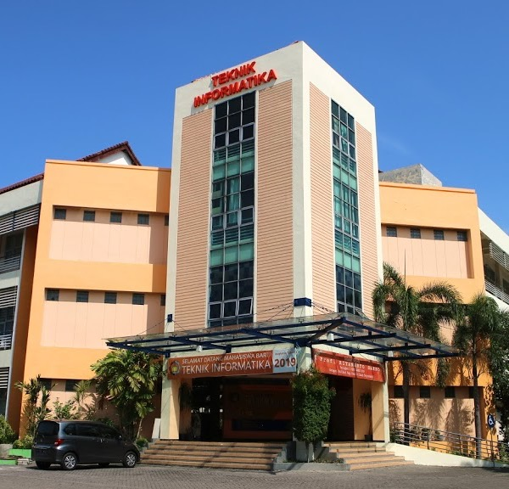
Introduction
STRUKTUR DATA
Dwi Sunaryono Semester Gasal 2021/2022

Slide 3
Array

Slide 4
Definisi Array
Array : a finite ordered set of homogenous elements
Elemen-elemen array tersusun secara berderet dan dapat diakses secara random di dalam memori.
Array memiliki alamat yang besebelahan/berdampingan tergantung lebar tipe datanya.
Array dapat berupa array 1 dimensi, 2 dimensi, bahkan n-dimensi.
Elemen-elemen array bertipe data sama dan bisa berisi nilai yang sama atau berbeda-beda.

Slide 5
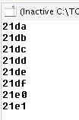
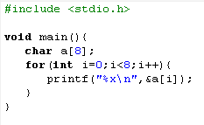
Ilustrasi Array 1 Dimensi char
0 1 2 3 4 5 6 7
indeks
value
21da 21db 21dc 21dd 21de 21df 21e0 21e1
alamat
%x adalah hexadesimal

Slide 6
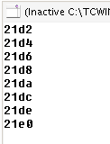
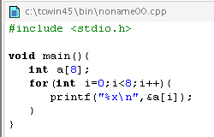
Ilustrasi Array 1 Dimensi int
0 1 2 3 4 5 6 7
indeks
value
21d2 21d4 21d6 21d8 21da 21dc 21de 21e0
alamat
%x adalah hexadesimal

Slide 7
Pengaksesan Elemen Array
Elemen-elemen array dapat diakses oleh program menggunakan suatu indeks tertentu secara random ataupun berurutan
Pengisian dan pengambilan nilai pada indeks tertentu dapat dilakukan dengan mengeset nilai atau menampilkan nilai pada indeks yang dimaksud.
Dalam C, tidak terdapat error handling terhadap batasan nilai indeks, apakah indeks tersebut berada di dalam indeks array yang sudah didefinisikan atau belum. Hal ini merupakan tanggung jawab programmer. Sehingga jika programmer mengakses indeks yang salah, maka nilai yang dihasilkan akan berbeda atau rusak karena mengakses alamat memori yang tidak sesuai.

Slide 8
Contoh array 1 dimensi
char huruf[9];
int umur[10];
int kondisi[2] = {0,1}
int arr_dinamis[] = {1,2,3}
Tanda [] disebut juga “elemen yang ke- ...“. Misalnya kondisi[0]berarti array kondisi elemen yang ke nol.
Array yang sudah dipesan, misalnya 10 tempat tidak harus diisi semuanya, bisa saja hanya diisi 5 elemen saja, baik secara berurutan maupun tidak. Namun pada kondisi yang tidak sepenuhnya terisi tersebut, tempat pemesanan di memori tetap sebanyak 10 tempat, jadi tempat yang tidak terisi tetap akan terpesan dan dibiarkan kosong.
Kita tidak dapat mendeklarasikan array dinamis tanpa inisialisasi!

Slide 9
Contoh-contoh lain
Bagaimana menginputkan dan menampilkan array?
Manipulasi array 1 dimensi?
Array tanpa inisialisasi langsung ditampilkan?
Array inisialisasi dengan 0?
Array inisialisasi hanya 2 elemen pertama?

Slide 10
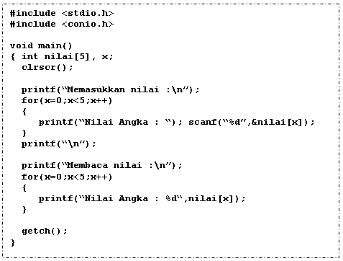
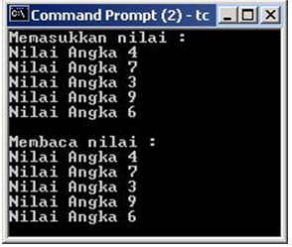
Input - output array

Slide 11
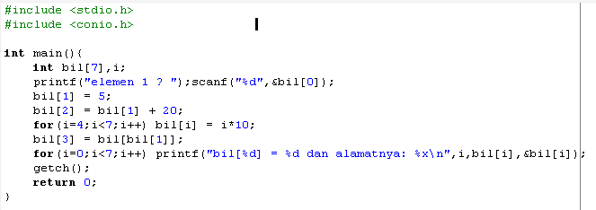
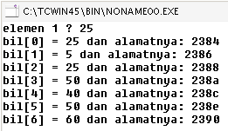
Manipulasi Array

Slide 12
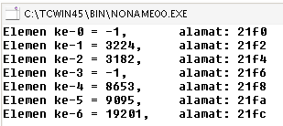
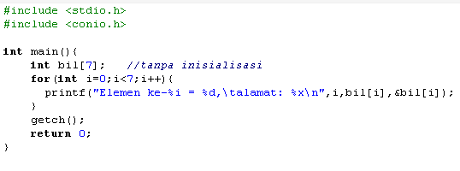
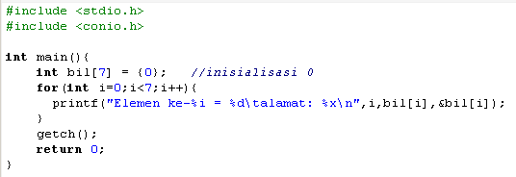
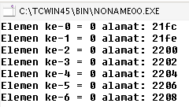
Inisialisasi

Slide 13
Operasi - Operasi Array
Penambahan elemen array
Menampilkan elemen array
Pencarian elemen array
Cari, jika ditemukan, katakan KETEMU!
Penghapusan elemen array
Cari, jika ditemukan kemudian dihapus!
Pengeditan elemen array
Cari, jika ditemukan kemudian diedit!

Slide 14

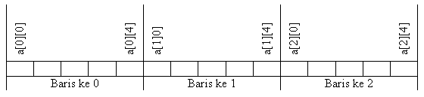
Array 2Dimensi
char a[3][5]
Sama dengan matriks berukuran 3x5
Pada kenyataan di memory:

Slide 15
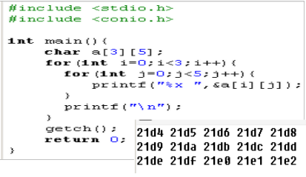
Ilustrasi Array 2D

Slide 16

Soal Alamat Array
Soal: int A[10], diket. &A[0] = H1000
Berapa &A[7]?
Jawab:
int berukuran 2 byte
Perpindahan 7-0 = 7 * 2 byte = 14 byte
Maka H1000 + 7 = H100E
Soal: int A[3][5], &A[0][0] = H1000
Berapa &A[2][3]?
Jawab:
int 2 byte
Perpindahan baris: 2-0 = 2 * 5 (kolomnya) = 10
Perpindahan kolom: 3-0 = 3
Total perpindahan: 10 + 3 = 13 * 2 byte = 26 byte
Maka H1000 + H101A = H101A

Slide 17
Searching

Slide 18
Searching
Pada suatu data seringkali dibutuhkan pembacaan kembali informasi (retrieval information) dengan cara searching.
Searching adalah pencarian data dengan cara menelusuri data-data tersebut.
Tempat pencarian data dapat berupa array dalam memori, bisa juga pada file pada external storage.

Slide 19
Sequential Search
Adalah suatu teknik pencarian data dalam array ( 1 dimensi ) yang akan menelusuri semua elemen-elemen array dari awal sampai akhir, dimana data-data tidak perlu diurutkan terlebih dahulu.
Kemungkinan terbaik (best case) adalah jika data yang dicari terletak di indeks array terdepan (elemen array pertama) sehingga waktu yang dibutuhkan untuk pencarian data sangat sebentar (minimal).
Kemungkinan terburuk (worst case) adalah jika data yang dicari terletak di indeks array terakhir (elemen array terakhir) sehingga waktu yang dibutuhkan untuk pencarian data sangat lama (maksimal).

Slide 20
Sequential Search (2)
Misalnya terdapat array satu dimensi sebagai berikut:
Kemudian program akan meminta data yang akan dicari, misalnya 6.
Jika ada maka akan ditampilkan tulisan “ADA”, sedangkan jika tidak ada maka akan ditampilkan tulisan “TIDAK ADA”.
0 1 2 3 4 5 6 7
indeks
8 10 6 -2 11 7 1 100
value
21da 21db 21dc 21dd 21de 21df 21e0 21e1
alamat

Slide 21
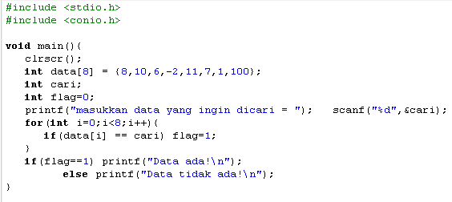
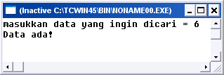
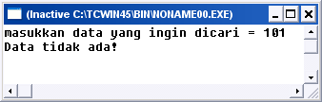
Detail Program

Slide 22
Pembahasan Program
Program menggunakan sebuah variabel flag yang berguna untuk menadai ada atau tidaknya data yang dicari dalam array data. Hanya bernilai 0 atau 1.
Flag pertama kali diinisialiasasi dengan nilai 0.
Jika ditemukan, maka flag akan diset menjadi 1, jika tidak ada maka flag akan tetap bernilai 0.
Semua elemen array data akan dibandingkan satu persatu dengan data yang dicari dan diinputkan oleh user.
Question: Bagaimana jika data yang dicari ditemukan dan ditanyakan terletak di indeks ke berapa?

Slide 23
Q & A
Problem: Apakah cara di atas efisien? Jika datanya ada 10000 dan semua data dipastikan unik?
Solution: Untuk meningkatkan efisiensi, seharusnya jika data yang dicari sudah ditemukan maka perulangan harus dihentikan!
Hint: Gunakan break!
Question: Bagaimana cara menghitung ada berapa data dalam array yang tidak unik, yang nilainya sama dengan data yang dicari oleh user?
Hint: Gunakan variabel counter yang nilainya akan selalu bertambah jika ada data yang ditemukan!

Slide 24
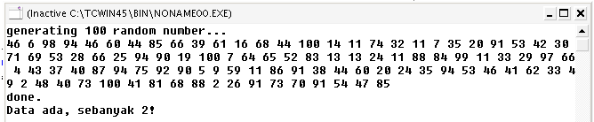
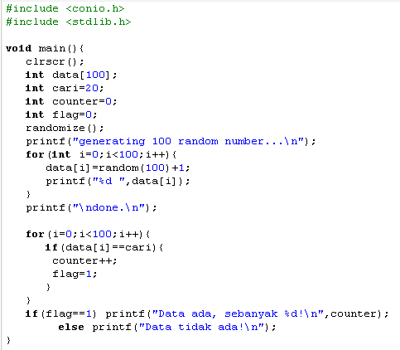
Contoh

Slide 25
Sequential Search with Sentinel
Perhatikan array data berikut ini:
Terdapat 6 buah data dalam array (dari indeks 0 s/d 5) dan terdapat 1 indeks array tambahan (indeks ke 6) yang belum berisi data (disebut sentinel)
Array pada indeks ke 6 berguna untuk menjaga agar indeks data berada pada indeks 0 s/d 5 saja. Bila pencarian data sudah mencapai array indeks yang ke-6 maka berarti data TIDAK ADA, sedangkan jika pencarian tidak mencapai indeks ke-6, maka data ADA.
0 1 2 3 4 5 6
indeks
3 12 9 -4 21 6
value

Slide 26
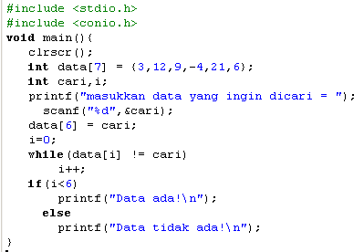
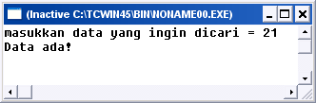

Program

Slide 27
Binary Search
Data yang ada harus diurutkan terlebih dahulu berdasarkan suatu urutan tertentu yang dijadikan kunci pencarian.
Adalah teknik pencarian data dalam dengan cara membagi data menjadi dua bagian setiap kali terjadi proses pencarian.
Prinsip pencarian biner adalah:
Data diambil dari posisi 1 sampai posisi akhir N
Kemudian cari posisi data tengah dengan rumus: (posisi awal + posisi akhir) / 2
Kemudian data yang dicari dibandingkan dengan data yang di tengah, apakah sama atau lebih kecil, atau lebih besar?
Jika lebih besar, maka proses pencarian dicari dengan posisi awal adalah posisi tengah + 1
Jika lebih kecil, maka proses pencarian dicari dengan posisi akhir adalah posisi tengah – 1
Jika data sama, berarti ketemu.

Slide 28
Ilustrasi
Contoh Data:
Misalnya data yang dicari 17
0 1 2 3 4 5 6 7 8
3 9 11 12 15 17 23 31 35
A B C
Karena 17 > 15 (data tengah), maka: awal = tengah + 1
0 1 2 3 4 5 6 7 8
3 9 11 12 15 17 23 31 35
A B C
Karena 17 < 23 (data tengah), maka: akhir = tengah – 1
0 1 2 3 4 5 6 7 8
3 9 11 12 15 17 23 31 35
A=B=C
Karena 17 = 17 (data tengah), maka KETEMU!

Slide 29
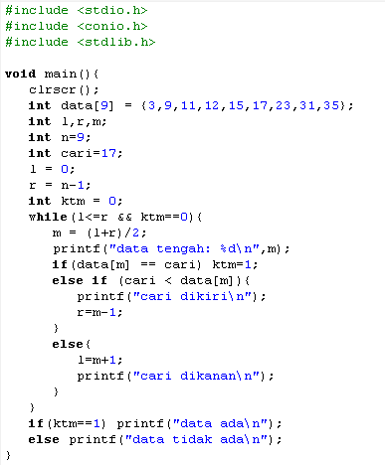
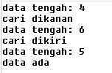
Program

Slide 30
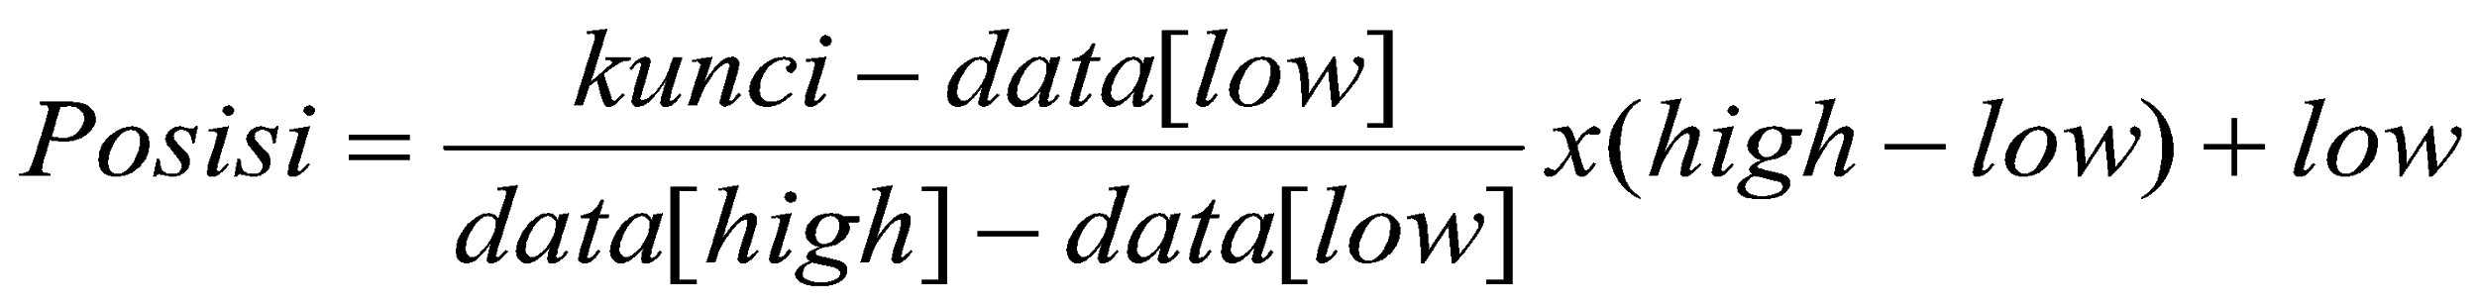
Interpolation Search
Teknik ini dilakukan pada data yang sudah terurut berdasarkan kunci tertentu
Teknik searching ini dilakukan dengan perkiraan letak data.
Contoh ilustrasi: jika kita hendak mencari suatu nama di dalam buku telepon, misal yang berawalan dengan huruf T, maka kita tidak akan mencarinya dari awal buku, tapi kita langsung membukanya pada 2/3 atau ¾ dari tebal buku.
Rumus posisi relatif kunci pencarian dihitung dengan rumus:
Jika data[posisi] > data yg dicari, high = pos – 1
Jika data[posisi] < data yg dicari, low = pos + 1

Slide 31
Kasus
Misal terdapat data sebagai berikut:
Kode | Judul Buku | Pengarang
025 | The C++ Programming | James Wood
034 | Mastering Delphi 6 | Marcopolo
041 | Professional C# | Simon Webe
056 | Pure JavaScript v2 | Michael Bolton
063 | Advanced JSP & Servlet | David Dunn
072 | Calculus Make it Easy | Gunner Christian
088 | Visual Basic 2005 Express | Antonie
096 | Artificial Life : Volume 1 | Gloria Virginia

Slide 32
Penyelesaian
Kunci Pencarian ? 088
Low ? 0
High ? 7
Posisi = (088 - 025) / (096 - 025) * (7 - 0) + 0 = [6]
Kunci[6] = kunci pencarian, data ditemukan : Visual Basic 2005
Kunci Pencarian ? 060
Low ? 0
High ? 7
Posisi = (060 – 025) / (096 – 025) * (7 – 0) + 0 = [3]
Kunci[3] < kunci pencarian, maka teruskan
Low = 3 + 1 = 4
High = 7
Ternyata Kunci[4] adalah 063 yang lebih besar daripada 060.
Berarti tidak ada kunci 060.

Slide 33
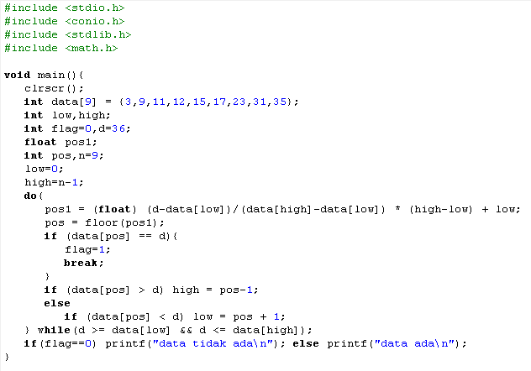
Program

Slide 34
Soal-soal
Cari tahu tentang cara penggunaan dan teknologi dari website-website pencari (search engine) yang ada di Internet!
Cari tahu tentang Fibonacci Search!
NEXT : Sorting Array!

Slide 35
TERIMA KASIH

